Slide 1
Циклы на языке Паскаль
Выполнил учитель информатики и метематики
ГБОУ гимназии №402 им. Алии Молдагуловой
Санина Марина Сергеевна

Slide 2
Цели:
Познакомиться с понятием цикла, видами циклических алгоритмов, сформировать умения пользоваться операторами цикла, сформировать умение решать задачи с использованием цикла.

Slide 3
Цикл – это многократно повторяющиеся фрагменты программ.
циклы
С предусловием
С постусловием

Slide 4
Циклы с предусловием
В цикле с предусловием сначала проверяется условие, затем, в зависимости от того, истинно оно или ложно, либо выполняется тело цикла, либо следует переход к оператору, следующему за телом цикла. После завершения тела цикла управление вновь передается на проверку условия. Естественно, предполагается, что в теле цикла было обеспечено некоторое изменение входящих в условие переменных -- в противном случае произойдет зацикливание и программа "зависнет".

Slide 5
Циклы с постусловием
Для цикла с постусловием сначала выполняется тело цикла, затем управление передается на проверку условия. В зависимости от истинности или ложности условия, тело цикла выполняется повторно или же происходит переход к оператору, следующему за телом цикла. предполагается, что в теле цикла было обеспечено некоторое изменение входящих в условие переменных -- в противном случае произойдет зацикливание и программа "зависнет".

Slide 6
Основное отличие цикла с предусловием от цикла с постусловием:
цикл с постусловием гарантированно выполняется хотя бы раз, а цикл с предусловием может не выполняться ни разу, если условие сразу же окажется ложным.

Slide 7
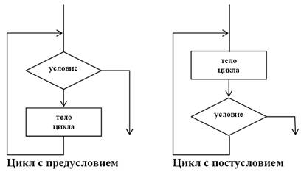

Slide 8
Цикл for
Цикл while
Цикл repeat
ЦИКЛЫ

Slide 9
Цикл for (цикл со счетчиком)
Служебные слова:
for (для);
to (увеличиваясь к) ;
do (выполнять, делать).
Цикл for предназначен в основном для таких видов циклов, когда количество операций нам заранее известно или может быть вычислено.

Slide 10
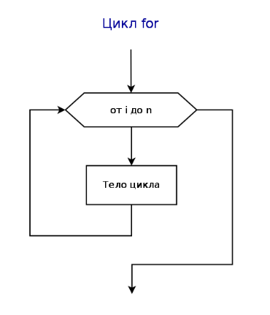

Slide 11
Пример использования цикла for
Var s,k: integer;
Begin
s := 0;for k := 3 to 7 do
s := s + 6;
writeln(s);
End.

Slide 12
Цикл While (цикл с предусловием)
Cлужебные слова:
while (пока),
do (делать, выполнять) .
Цикл while предназначен для повторного вычисления блока операторов, пока остается истинным задаваемое в нем выражение-условие. Работу цикла можно описать словами: "пока логическое выражение истинно, повторяется тело цикла".

Slide 13
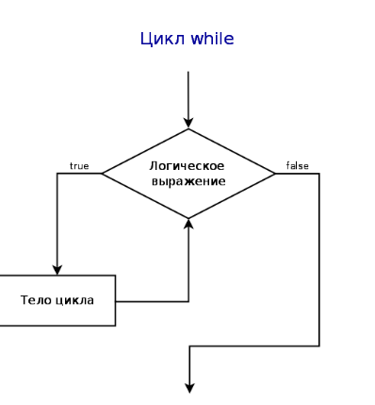

Slide 14
Пример использования цикла while
Var i, n: integer;
begin
write ('Количество знаков: ');
readln (n);
i := 1;
while i <= n do begin
write ('(*) ');
i := i + 1
end;
readln
end.

Slide 15
Цикл REPEAT(цикл с постусловием)
Cлужебные слова:
repeat (повторять) ;
until (до).
При выполнении этого оператора цикла последовательность операторов, находящихся между словами repeat и until, выполнится один или более раз. Этот процесс завершается, когда логическое выражение примет (впервые) значение true.

Slide 16
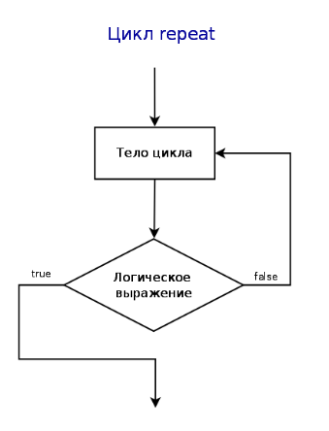

Slide 17
Пример использования цикла repeat
Var i, n: integer;
begin
write ('Количество знаков: ');
readln (n);
i := 1;
repeat
write ('(*) ');
i := i + 1
until i > n;
readln
end.

Slide 18
Решите задачи:
Найти среднее арифметическое N первых натуральных чисел.
D:\Desktop\Задача Гаусса.docx

Slide 19
Вопросы:
Что нового вы узнали?
Какие знания вам помогли усвоить материал урока?
Что на ваш взгляд вам удалось освоить лучше, а что нет?
Над чем вам необходимо поработать?
Оцените свою работу на уроке.

Slide 20
Спасибо за внимание!

Slide 21
Используемы ресурсы
http://life-prog.ru/view_algoritmleng.php?id=84;
http://pas1.ru/image/view/17/_original;
http://www.fipi.ru/ ;
http://inf.сдамгиа.рф/;
http://pers.narod.ru/study/pascal/09.html .

